Slide 1
ИНОВАТИВНО УЧИЛИЩЕ
СУ „СВ. КЛИМЕНТ ОХРИДСКИ“
град Добрич
Проектно-базирано учене
чрез изкуства

Slide 2
II В ИНОВАТИВЕН КЛАС
ТАНЦЬOРЧЕТА

Slide 3
ЦЕЛИ
Чрез проектно-базирано обучение да се подпомогне изграждането на познавателни структури у учениците на основата на реални ситуации, с помощта на изкуствата, чрез които ученикът да получи нов социален опит

Slide 4
РЕЗУЛТАТИ
УЧЕНИКЪТ:
активен участник в познавателния процес
нова, активна, творческа, инициативна личност
умее да работи в екип, чрез сътрудничество
аргументира и защитава своето мнение
представя своите идеи чрез проекти, презентации и продукции

Slide 5
ДЕЙНОСТИ
,,Български народни приказки’’ – иновативен урок/ драматизации 15.09.2017г. – 20.03.2018г.
Проект „Есен“ – октомври 2017г.
Проект „Велики българи“ - ноември 2017г.
Проект „Да бъдем добри“ – октомври 2017– март 2018г.
Проект ,,Зимни обичаи’’ – декември 2017 г.
Проект „Природата наш дом“ – януари – април 2018г.
Пролетни празници – Баба Марта е при нас, Първа Пролет, „Пъстър Великден“ – март 2018г.

Slide 6
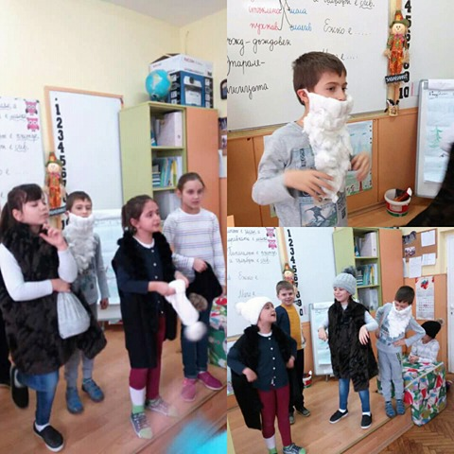
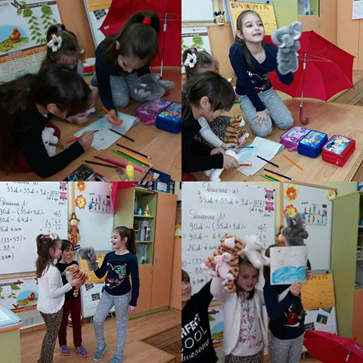
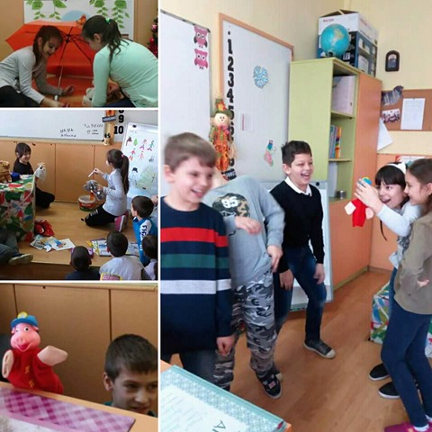
„Български народни приказки’’ - драматизации
В света на приказните герои

Slide 7
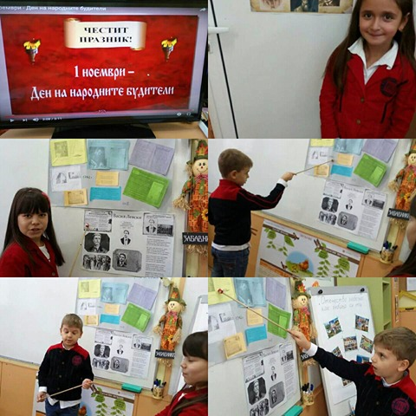
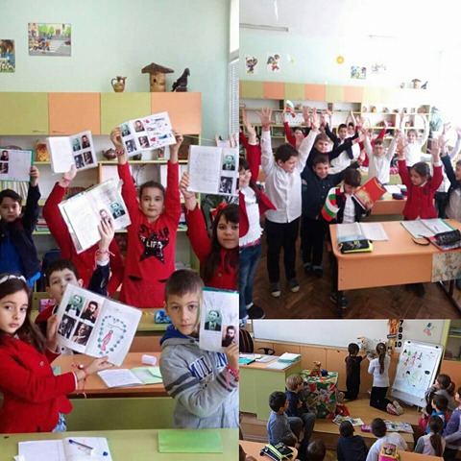
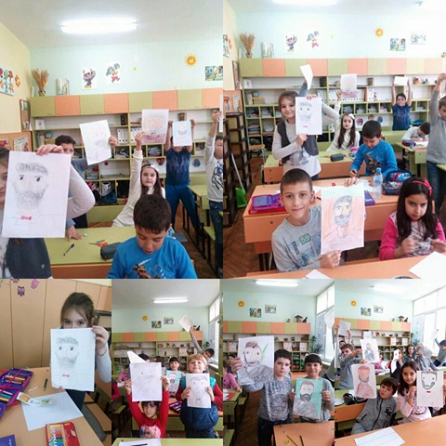
Проект„Велики българи“ - 2017/2018
СИТУАТИВНИ ДЕЙНОСТИ
Патриотично отношение към героите
Оценяване качествата на героите
Екипна работа изработване на постер – признателност и преклонение
Обърната класна стая

Slide 8
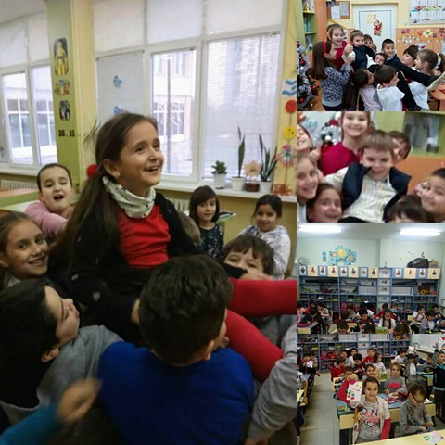
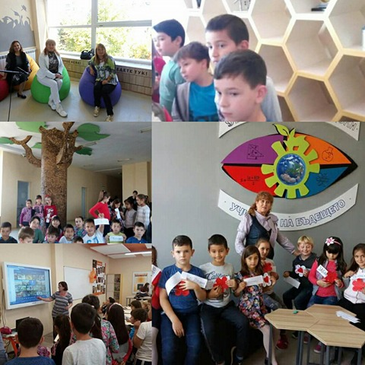
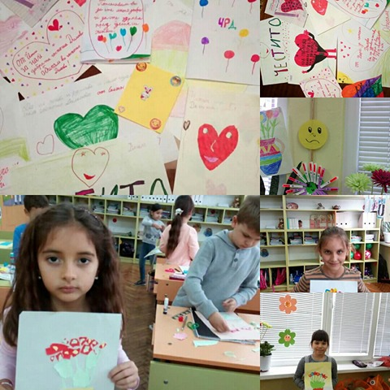
Доброта, Приятелство, толерантност
Приятелството – 13.02.2018

Slide 9
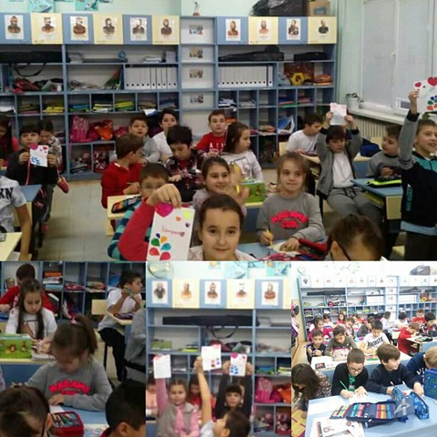
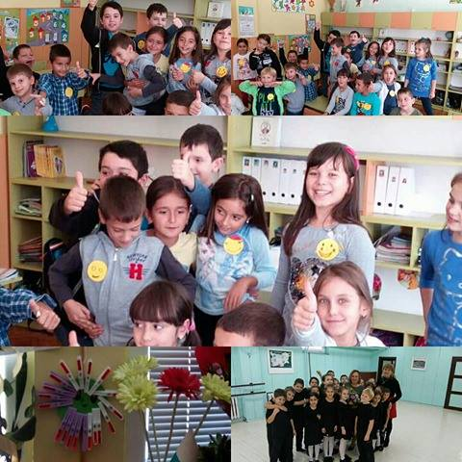
Усмивки и обич - гостуваме на 2а

Slide 10
Проект „Да бъдем добри“ – октомври 2017– март 2018г.
Класна стая от миналото 27.10.2018 г.
Интердисциплинарен урок „Да бъдем толерантни“, в Деня на толерантността –
16 ноември 2017г.
21 ноември – Ден на християнското семейство – интердисциплинарен урок
14 февруари 2018г. - Ден на приятелството
Ден на розовата фланелка – 28 февруари

Slide 11
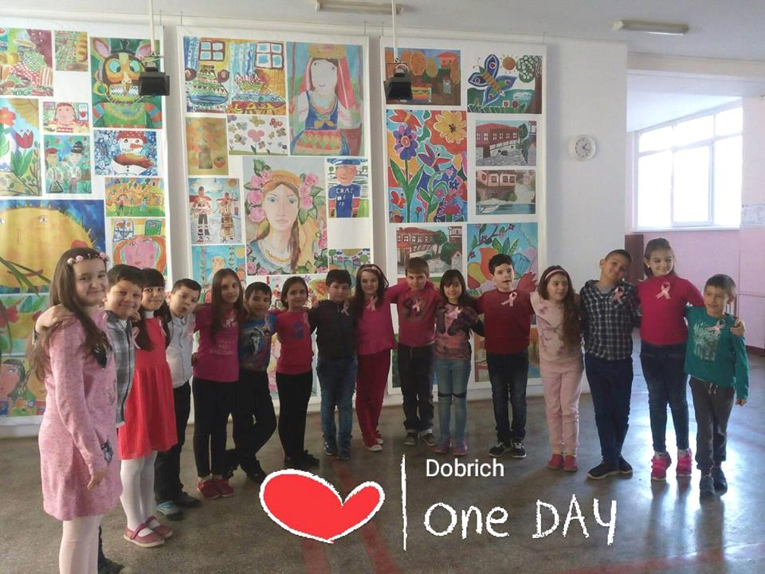
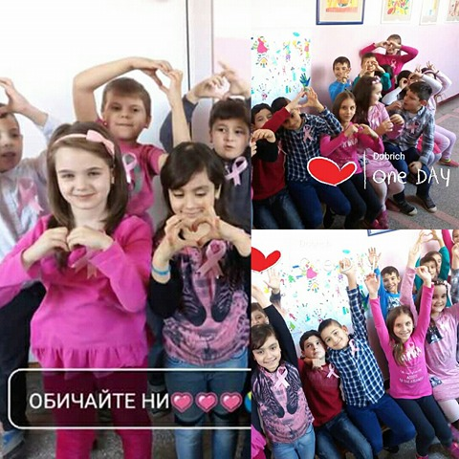
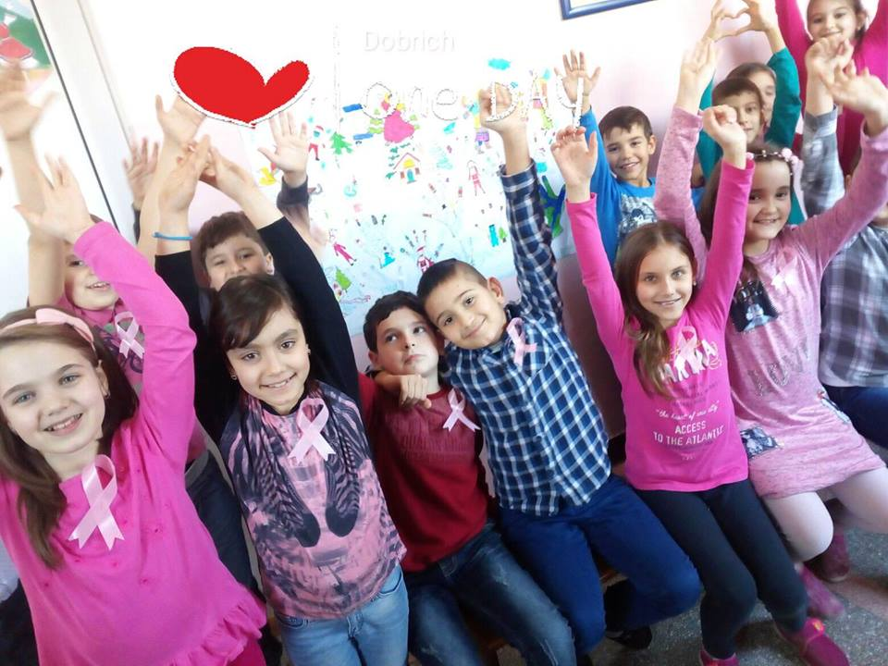
„Да бъдем добри“ – октомври 2017– март 2018г.
Ден на розовата фланелка,
ПРИЯТЕЛИ!!!

Slide 12
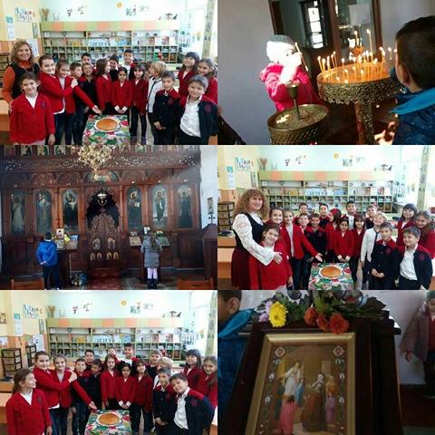

Slide 13
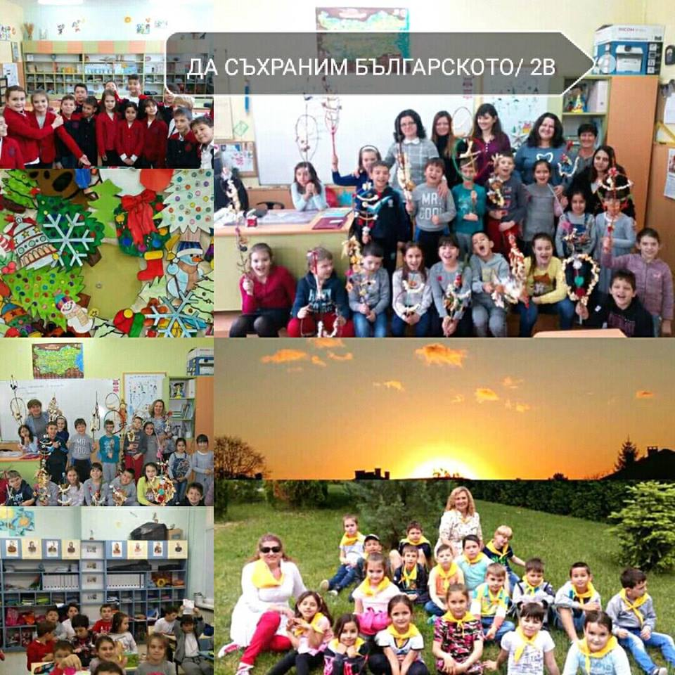
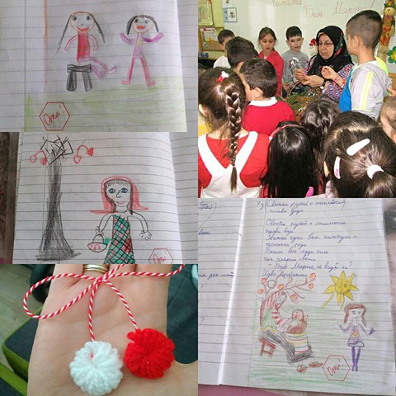

Slide 14
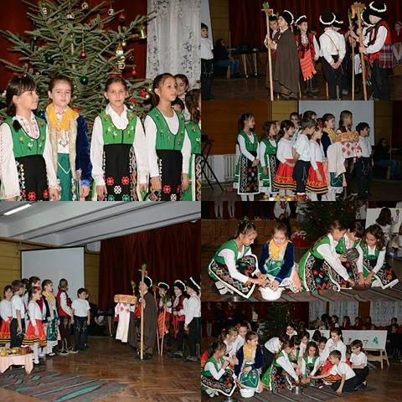

Slide 15
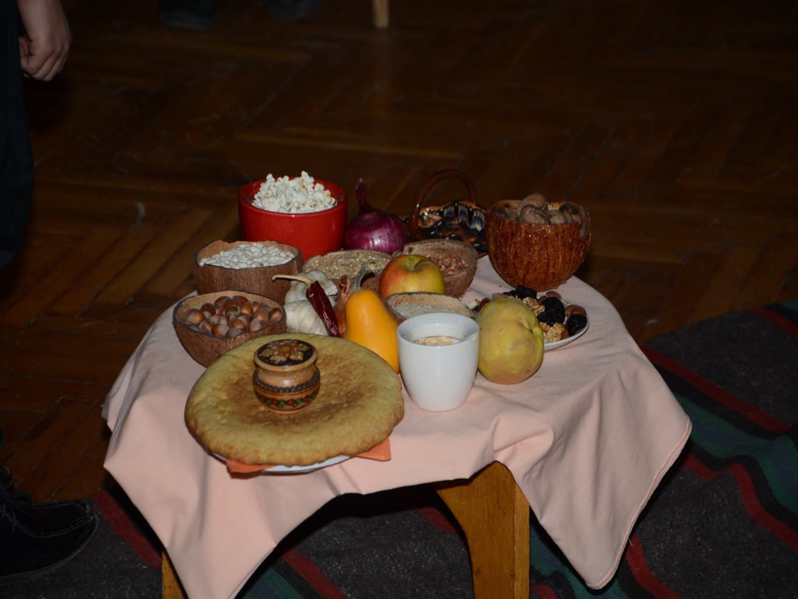
ТРАДИЦИИ И ОБИЧАИ

Slide 16
II В - приятно пътуване във времето !!!

